Slide 1


Хакатон
Цифровые миры:
VR созидатели 2025

Slide 2

Выберите этот слайд или следующий в зависимости от длины темы.
Лишний после ознакомления удалить
Этим цветом выделяем важное в теме:
тема (1-2 строчки)
#участник
Название команды
Имена и Фамилии участников

Slide 3
Выберите этот слайд или следующий в зависимости от длины темы.
Лишний после ознакомления удалить
Этим цветом выделяем важное в теме:
если тема длинная (3-4 строчки),
берем этот слайд для большего удобства
#участник
Название команды
Имена и Фамилии участников

Slide 4
#участник
НАЗВАНИЕ ТРЕКА

Slide 5
Заголовок может быть набран
в две или три строки (24 pt)
Небольшие куски текста (14pt) можно набирать в одну колонку, но не делайте колонку на всю ширину экрана.
Текст, набранный длинной строкой очень трудно читать, подумайте о тех, кто будет читать вашу презентацию. Старайтесь чтобы в строке было в среднем семь — девять слов. Большее количество слов в строке способствует хорошему сну, но не чтению.
Если у вас есть свободное пространство и вы считаете, что текст одинок и ему нужна компания, то поставьте рядом небольшое изображение, которое иллюстрирует ваш текст или дополняет его.
Чтобы слайд не выглядел пустым, сюда можно поставить иллюстрацию или фотографию

Slide 6
Заголовок может быть набран
в две или три строки (24 pt)
Если текста много, то рекомендуем набирать его в несколько колонок, две или три. Текст, набранный длинной строкой очень трудно читать, подумайте о тех, кто будет читать вашу презентацию. Старайтесь чтобы в строке было в среднем семь — девять слов. Большее количество слов в строке способствует хорошему сну, но не чтению.
Если текста много, то рекомендуем набирать его в несколько колонок, две или три. Текст, набранный длинной строкой очень трудно читать, подумайте о тех, кто будет читать вашу презентацию.
Старайтесь чтобы в строке было в среднем семь — девять слов. Большее количество слов в строке способствует хорошему сну, но не чтению.
Если текста много, то рекомендуем набирать его в несколько колонок, две или три. Текст, набранный длинной строкой очень трудно читать, подумайте о тех, кто будет читать вашу презентацию. Старайтесь чтобы в строке было в среднем семь — девять слов. Большее количество слов в строке способствует хорошему сну, но не чтению.
Если текста много, то рекомендуем набирать его в несколько колонок, две или три. Текст, набранный длинной строкой очень трудно читать, подумайте о тех, кто будет читать вашу презентацию.
Старайтесь чтобы в строке было в среднем семь — девять слов. Большее количество слов в строке способствует хорошему сну, но не чтению.

Slide 7
Заголовок может быть набран
в две или три строки (24 pt)
Я как раз тот самый обычный текст о котором говорится справа, набирайте меня везде одинаковым кеглем (14 pt), в таком размере я хорошо читаюсь на экране и на распечатанных слайдах. Не нужно меня увеличивать без надобности, ведь всегда под рукой есть кнопка полноэкранного режима.
Я как раз тот самый обычный текст о котором говорится справа, набирайте меня везде одинаковым кеглем (14 pt), в таком размере я хорошо читаюсь на экране и на распечатанных слайдах. Не нужно меня увеличивать без надобности, ведь всегда под рукой есть кнопка полноэкранного режима.
Небольшую фразу, с важной информацией, можно выделить, набрав ее более крупным кеглем, чем обычный текст. Делать
это часто не рекомендуется.
Примечания, или любая другая пояснительная или дополнительная информация набираются шрифтом размером 10 pt

Slide 8
Название графика. Обратите
внимание, что название графика набирается меньшим кеглем,
чем заголовок (16pt)
Как раз тот самый обычный текст о котором говорится справа, набирайте меня везде одинаковым кеглем (14 pt), в таком размере я хорошо читаюсь на экране и на распечатанных слайдах. Не нужно меня увеличивать без надобности, ведь всегда под рукой есть кнопка полноэкранного режима.
Примечания, или любая другая пояснительная или дополнительная информация набираются шрифтом размером 10 pt

Slide 9
Заголовок может быть набран
в две или три строки (24 pt)
Как раз тот самый обычный текст о котором говорится справа, набирайте меня везде одинаковым кеглем (14 pt), в таком размере я хорошо читаюсь на экране и на распечатанных слайдах. Не нужно меня увеличивать без надобности, ведь всегда под рукой есть кнопка полноэкранного режима.
Примечания, или любая другая пояснительная или дополнительная информация набираются шрифтом размером 10 pt

Slide 10
Заголовок может быть набран
в две или три строки (24 pt)
Как раз тот самый обычный текст о котором говорится справа, набирайте меня везде одинаковым кеглем (14 pt), в таком размере я хорошо читаюсь на экране и на распечатанных слайдах. Не нужно меня увеличивать без надобности, ведь всегда под рукой есть кнопка полноэкранного режима.
Примечания, или любая другая пояснительная или дополнительная информация набираются шрифтом размером 10 pt

Slide 11
Заголовок может быть набран
в две или три строки (24 pt)
70
70
70
Если у вас мало данных, то не переживайте. Сделайте несколько крупных цифр и аккуратные подписи к ним, это позволит подать информацию красиво и аккуратно.
(13 pt)
Если у вас мало данных, то не переживайте. Сделайте несколько крупных цифр и аккуратные подписи к ним, это позволит подать информацию красиво и аккуратно.
(13 pt)
Если у вас мало данных, то не переживайте. Сделайте несколько крупных цифр и аккуратные подписи к ним, это позволит подать информацию красиво и аккуратно.
(13 pt)

Slide 12
Название таблицы. Обратите внимание, что название графика
набирается меньшим кеглем, чем заголовок (16pt)
Название столбца | Название 1 | Название 2 | Название 3
Данные | 34 353 | 456 578 678 | 23 424
Данные | 67 868 | 909 837 459 | 900 077
Данные | 23 324 213 | 12 334 | 34 567
Результаты | 75 984 375 | 3 984 759 835 | 34 785
Как раз тот самый обычный текст о котором говорится справа, набирайте меня везде одинаковым кеглем (14 pt), в таком размере я хорошо читаюсь на экране и на распечатанных слайдах. Не нужно меня увеличивать без надобности, ведь всегда под рукой есть кнопка полноэкранного режима.
Как раз тот самый обычный текст о котором говорится справа, набирайте меня везде одинаковым кеглем
(12 pt), в таком размере я хорошо читаюсь на экране и на распечатанных слайдах. Не нужно меня увеличивать без надобности, ведь всегда под рукой есть кнопка полноэкранного режима.

Slide 13
Название таблицы. Обратите внимание, что название графика
набирается меньшим кеглем, чем заголовок (16pt)
Название столбца | Кооперация | Минимизация | Актуализация | Верификация | Буферизация
Показатели эффективности | 12 343 567 | 3 287 498 | 34 353 | 456 578 678 | 23 424
Еще показатели, но эффективности ли? | 345 353 | 28 764 | 67 868 | 909 837 459 | 900 077
И еще немного показателей | 67 868 | 1 293 090 | 23 324 213 | 12 334 | 34 567
ИТОГО | 63 836 746 | 35 216 735 | 75 984 375 | 3 984 759 835 | 34 785
Мы рекомендуем очень аккуратно использовать жирное начертание, старайтесь выделять жирным самое важное. Также старайтесь не использовать выделение жирным начертанием вместе с заливкой ячеек каким-либо цветом, достаточно и одного акцента.

Slide 14
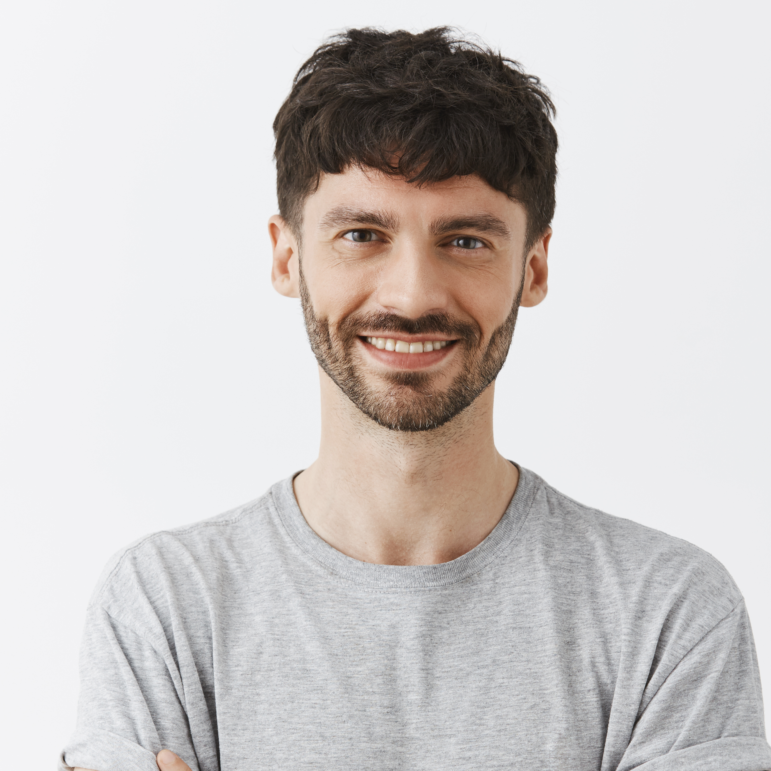

ИМЯ ФАМИЛИЯ
ИМЯ ФАМИЛИЯ
Образовательное учреждение
Образовательное учреждение
ИМЯ ФАМИЛИЯ
Образовательное учреждение

Slide 15
VR-тренажёр для экстремальных ситуаций
Проект представляет собой интерактивный VR-тренажёр для обучения и подготовки спасателей, пожарных и военных к чрезвычайным ситуациям.
Цель проекта: Создание реалистичной среды для обучения и тестирования навыков в экстремальных условиях.
Выбранная тематика: Образование, безопасность, профессиональная подготовка.

Slide 16
VR-тренажёр для экстремальных ситуаций
Проект представляет собой интерактивный VR-тренажёр для обучения и подготовки спасателей, пожарных и военных к чрезвычайным ситуациям.
Цель проекта: Создание реалистичной среды для обучения и тестирования навыков в экстремальных условиях.
Выбранная тематика: Образование, безопасность, профессиональная подготовка.

Slide 17
Общий план
Общее количество сцен: 3 (обучение, симуляция инцидента, оценка действий).
Типы объектов: здания, огонь, дым, спасательное оборудование, NPC.
Основной функционал: пользователь взаимодействует с виртуальной средой, выполняет спасательные операции и получает оценку действий.

Slide 18
Детали по треку 'Программирование'
Интерактивный функционал: манипуляция объектами, управление действиями персонажей, симуляция погодных условий.
Сценарии взаимодействия: работа с инвентарем, выполнение спасательных манёвров, реакция NPC.
Технологии: Python / C++, библиотеки (OpenVR, Unreal Engine, Boost.Asio), обмен данными через Simulation Manager.

Slide 19
Оформление и сценарий сцен
Сцена 1: Инструктаж - знакомство с механикой и объектами.
Сцена 2: Симуляция происшествия - выполнение задач в реальном времени.
Сцена 3: Итоговая оценка - анализ действий и рекомендации.
Графика: реалистичные текстуры, эффекты дыма и огня, адаптивный UI.

Slide 20
Распределение задач
Программист 1 – управление объектами, логика взаимодействия.
Программист 2 – симуляция физики, анимация.
UI/UX-дизайнер – интерфейсы и удобство управления.
3D-моделлер – создание виртуальной среды и моделей объектов.

Slide 21
Ожидаемые результаты
Полноценный VR-симулятор, способный обучать и оценивать действия специалистов.
Интерактивные сценарии, имитирующие реальные ЧС.
Реалистичная графика, звуковые эффекты и тактильная обратная связь.

